Slide 1

Presentación actas y acuerdos Reunión CNO 795 5 de junio de 2025

Slide 2
Actas

Slide 3
Actas pendientes
Acta 793: Publicada para comentarios el 30 de mayo. Comentarios de PROELECTRICA, ISAGEN y EDELS.
Acta 794: Publicada para comentarios el 30 de mayo. Comentarios de PROELECTRICA y XM.

Slide 4
Acuerdos

Slide 5
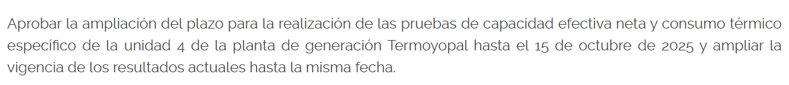
Por el cual se aprueba la ampliación del plazo para la realización de las pruebas de capacidad efectiva neta y consumo térmico específico de la unidad 4 de la planta Termoyopal
Cumplimiento: Acuerdo 1850 de 2024
Concepto: Subcomité de Plantas
Recomendación: Comité de Operación

Slide 6
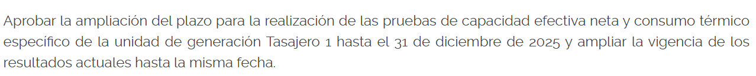
Por el cual se aprueba la ampliación del plazo para la realización de las pruebas de capacidad efectiva neta y consumo térmico específico de la unidad Tasajero 1
Cumplimiento: Acuerdo 1850 de 2024
Concepto: Subcomité de Plantas
Recomendación: Comité de Operación

Slide 7
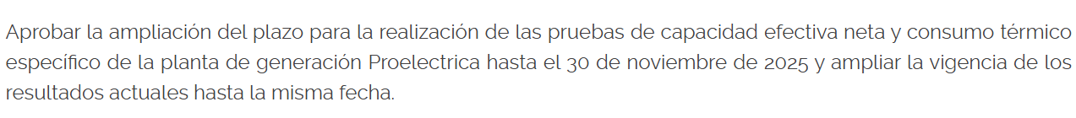
Por el cual se aprueba la ampliación del plazo para la realización de las pruebas de capacidad efectiva neta y consumo térmico específico de la planta Proelectrica
Cumplimiento: Acuerdo 1850 de 2024
Concepto: Subcomité de Plantas
Recomendación: Comité de Operación

Slide 8
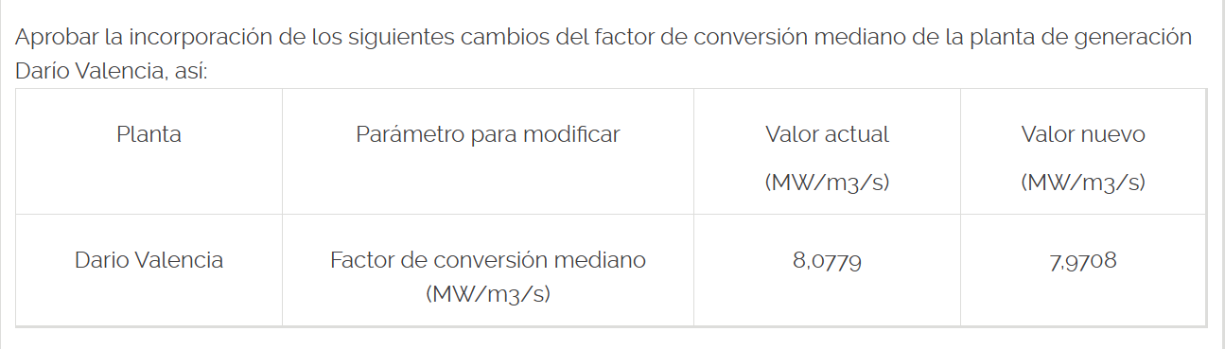
Por el cual se aprueba la incorporación de la actualización del factor de conversión mediano de la central hidroeléctrica Darío Valencia
Cumplimiento: Acuerdos 694 de 2014, 1671 de 2023 y 1898 de 2024
Concepto: Subcomité de Plantas y SURER
Recomendación: Comité de Operación

Slide 9
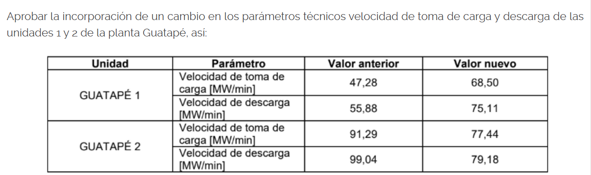
Por el cual se modifica el parámetro de velocidad de toma de carga y descarga de las unidades 1 y 2 de la planta Guatapé
Cumplimiento: Acuerdos 1789 de 2024 y 1898 de 2024
Concepto: Subcomité de Controles
Recomendación: Comité de Operación

Slide 10
Por el cual se aprueba la actualización del plazo para la presentación de los resultados de las pruebas de banda muerta de la central Escuela de Minas
Cumplimiento: Resolución CREG 023 de 2001, Acuerdo 1805 de 2024
Concepto: Subcomité de Controles
Recomendación: Comité de Operación

Slide 11
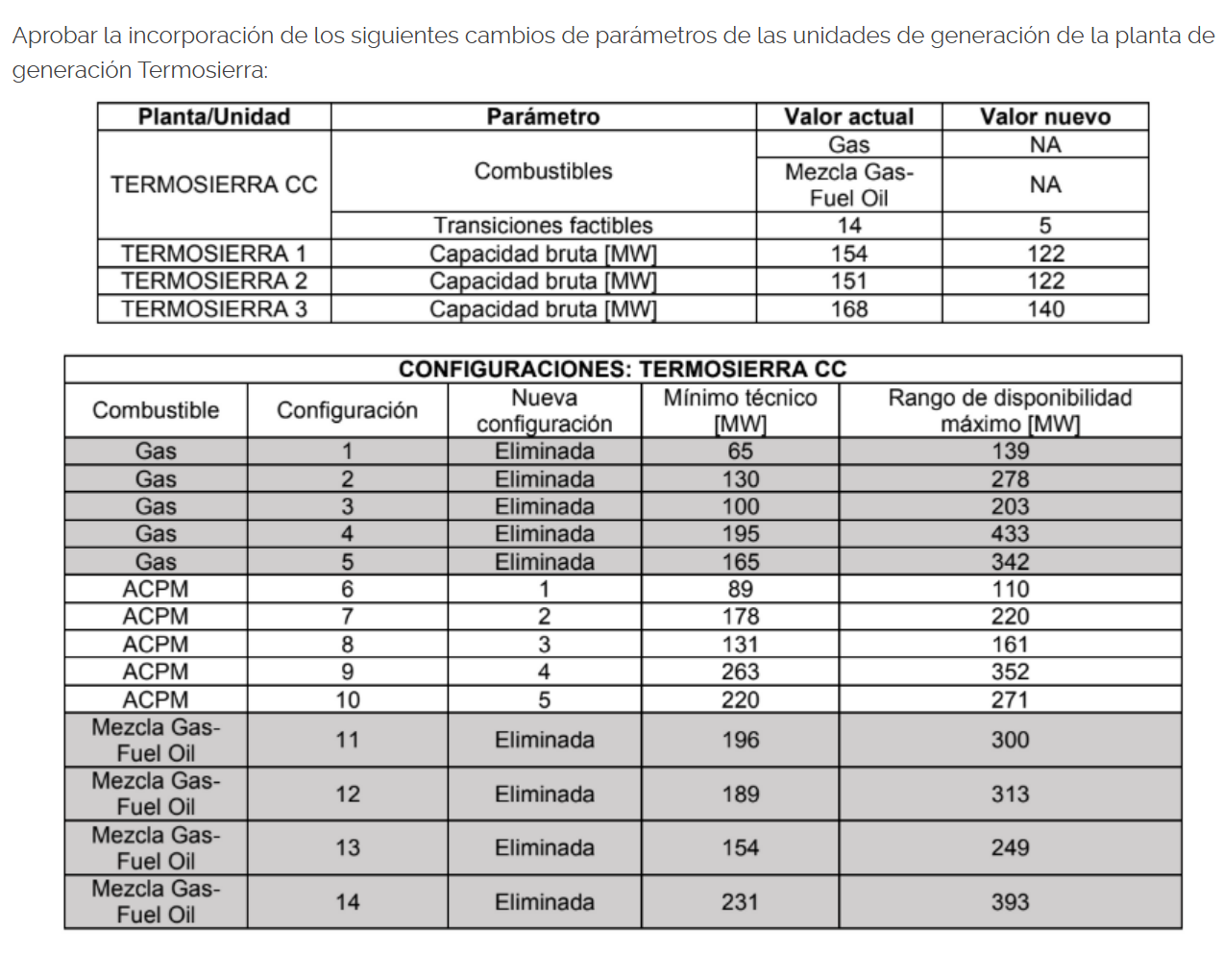
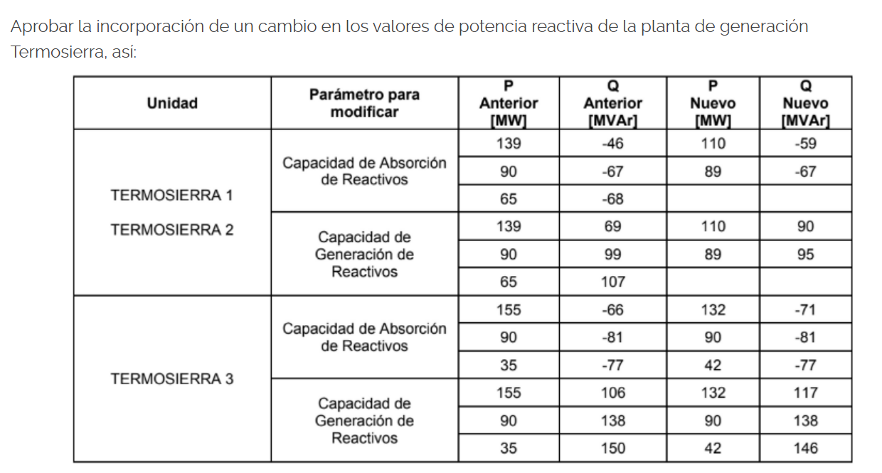
Por el cual se aprueba la actualización de las configuraciones, rampas, curvas de acoplamiento gas-vapor y curva de carga de la planta Termosierra CC y sus unidades
Cumplimiento: Acuerdo 1898 de 2024
Concepto: Subcomité de Plantas y Subcomité de Controles
Recomendación: Comité de Operación

Slide 12
Por el cual se aprueba la actualización de la "Metodología para la declaración y actualización de las series de datos para el cálculo de la ENFICC de las plantas solares"
Cumplimiento: Resolución CREG 101 007 de 2023
Concepto: SURER
Recomendación: Comité de Operación
Se actualiza el protocolo según el concepto CREG S2024011310 del 14 de diciembre de 2024, sobre la actualización de las series y el coeficiente de correlación de Pearson.
(...) "En conclusión, siempre que se tengan nuevos datos en sitio, el objetivo es actualizar la serie completa de datos por medio de los datos extrapolados (al menos hasta tener 10 años de medición en sitio); pero para esto, siempre debe verificarse el factor de correlación teniendo en cuenta el mínimo de 1 año requerido y los nuevos datos medidos que se tengan. Estos pasos son necesarios para la aplicación de la metodología de cálculo de ENFICC, pues son parte integral de la metodología."

Slide 13
Por el cual se aprueba la actualización del "Protocolo para la aplicación de la metodología de ajuste de las series de datos para plantas solares"
Cumplimiento: Resolución CREG 101 007 de 2023
Concepto: SURER
Recomendación: Comité de Operación
Se actualiza el protocolo según el concepto CREG S2024011310 del 14 de diciembre de 2024, sobre la actualización de las series y el coeficiente de correlación de Pearson.
(...) "En conclusión, siempre que se tengan nuevos datos en sitio, el objetivo es actualizar la serie completa de datos por medio de los datos extrapolados (al menos hasta tener 10 años de medición en sitio); pero para esto, siempre debe verificarse el factor de correlación teniendo en cuenta el mínimo de 1 año requerido y los nuevos datos medidos que se tengan. Estos pasos son necesarios para la aplicación de la metodología de cálculo de ENFICC, pues son parte integral de la metodología."

Slide 14
Por el cual se aprueba la actualización de la "Metodología para la declaración y actualización de las series de datos para el cálculo de la ENFICC de las plantas eólicas"
Cumplimiento: Resolución CREG 101 006 de 2023
Concepto: SURER
Recomendación: Comité de Operación
Se actualiza el protocolo según el concepto CREG S2024011310 del 14 de diciembre de 2024, sobre la actualización de las series y el coeficiente de correlación de Pearson.
(...) "En conclusión, siempre que se tengan nuevos datos en sitio, el objetivo es actualizar la serie completa de datos por medio de los datos extrapolados (al menos hasta tener 10 años de medición en sitio); pero para esto, siempre debe verificarse el factor de correlación teniendo en cuenta el mínimo de 1 año requerido y los nuevos datos medidos que se tengan. Estos pasos son necesarios para la aplicación de la metodología de cálculo de ENFICC, pues son parte integral de la metodología."

Slide 15
Por el cual se actualiza el "Protocolo para la aplicación de la metodología de ajuste de las series de datos para plantas eólicas"
Cumplimiento: Resolución CREG 101 006 de 2023
Concepto: SURER
Recomendación: Comité de Operación
Se actualiza el protocolo según el concepto CREG S2024011310 del 14 de diciembre de 2024, sobre la actualización de las series y el coeficiente de correlación de Pearson.
(...) "En conclusión, siempre que se tengan nuevos datos en sitio, el objetivo es actualizar la serie completa de datos por medio de los datos extrapolados (al menos hasta tener 10 años de medición en sitio); pero para esto, siempre debe verificarse el factor de correlación teniendo en cuenta el mínimo de 1 año requerido y los nuevos datos medidos que se tengan. Estos pasos son necesarios para la aplicación de la metodología de cálculo de ENFICC, pues son parte integral de la metodología."

Slide 16
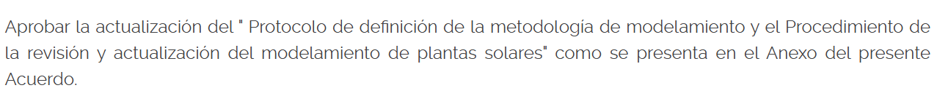
Por el cual se actualiza el "Protocolo de definición de la metodología de modelamiento y el Procedimiento para la revisión y actualización del modelamiento de plantas solares"
Cumplimiento: Resolución CREG 101 007 de 2023
Concepto: SURER
Recomendación: Comité de Operación
Se ajusta el cálculo de la degradación del panel incluyendo el coeficiente de degradación del panel en el primer año y se ajusta la definición del número de años en el cálculo de la degradación, diferenciando entre plantas nuevas, especiales y existentes.

Slide 17
Por el cual se actualiza la integración de la lista de empresas verificadoras de los planes de inversión de los operadores de red
Cumplimiento: Resolución CREG 101 022 de 2022
Recomendación: Comité de Distribución
Se incluye un experto en subestaciones en el equipo de la empresa OR BETTER LTDA (Anexo del Acuerdo)

Slide 18
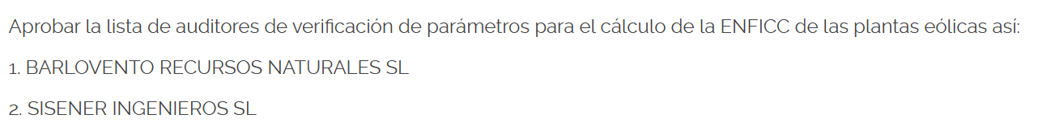
Por el cual se actualiza la lista de auditores de verificación de parámetros para el cálculo de la ENFICC de las plantas eólicas
Cumplimiento: Resolución CREG 101 006 de 2023
Recomendación: Comité de Operación

Slide 19
Gracias

